Slide 1
ক্লাসে সবাইকে শুভেচ্ছা জানিয়ে
আজকের বাংলা ক্লাস শুরু করছি

Slide 2
পরিচিতি
শিক্ষক পরিচিতি
পাঠ পরিচিতি
মোঃ ফিরোজ হোসেন
সহকারি শিক্ষক (সমাজ বিজ্ঞান)
সুবরাজপুর উচ্চ বিদ্যালয়
পত্নীতলা,নওগাঁ
ই-মেইল-firojpatnitola@gmail.com
মোবাইল নং-০১৭১৬৬৯৭৯৭২
শ্রেণিঃ ৬ষ্ঠ
বিষয়ঃ চারুপাঠ
অধ্যায়ঃ ১ম
সময়ঃ ৫৫ মিনিট
তারিখ-১৫/০৩/২০২০ ইং

Slide 3
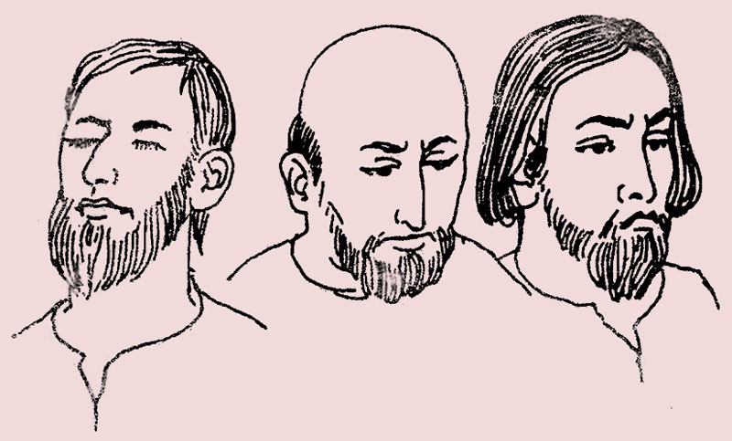

Slide 4
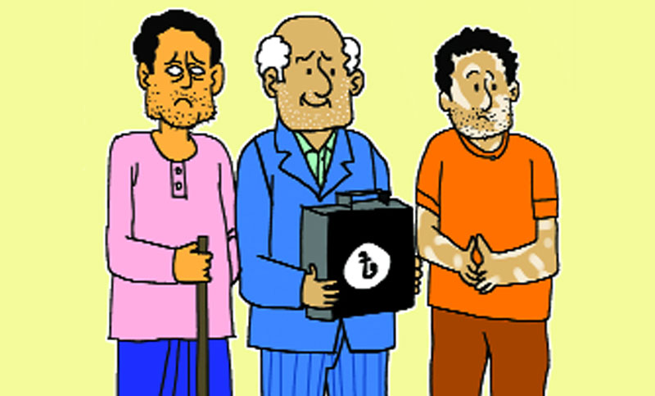
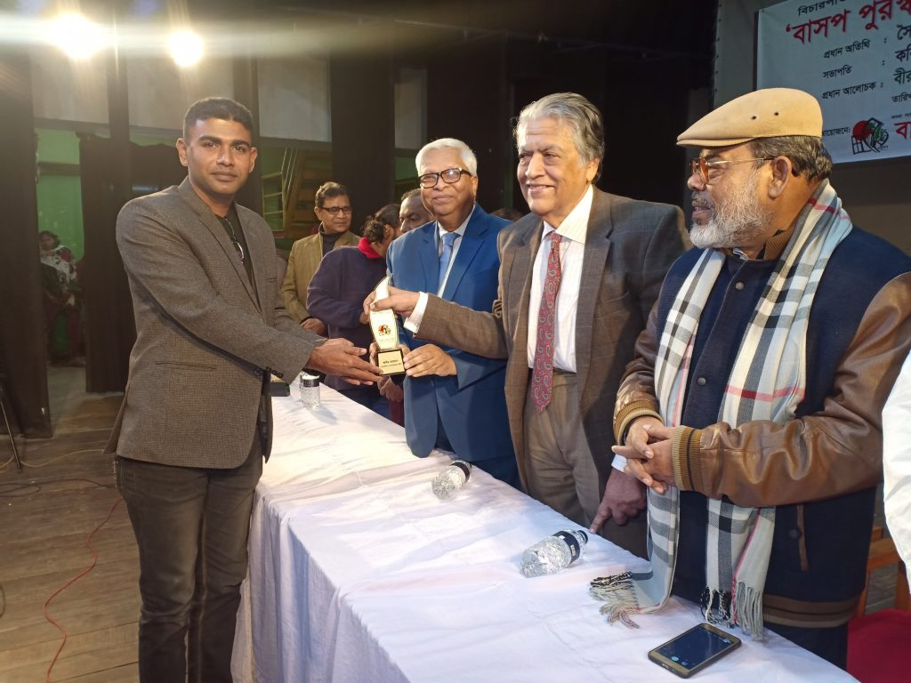
আজকের পাঠ সততার পুরস্কার

Slide 5
এই পাঠ শেষে শিক্ষার্থীরা--- ১) সততা কি তাহা বলতে পারবে ।
২) সততার পুরস্কার সম্মন্ধে ব্যাখ্যা করতে পারবে ।

Slide 6
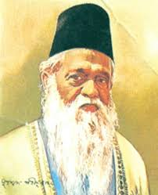
মূল পাঠে যাওয়ার আগে নিম্নে জিনিসগুলো জানব
জন্ম-১৮৮৫ খ্রি.ভারতের পশ্চিমবজ্ঞের চব্বিশ পরগণা জেলায় অএয়স্রা গ্রামে ।
অর্জন---১৯১০ সালে কলকাতা সিটি কলেজ থেকে সংস্কৃতে বিএ ও ১৯১২ সালে কলকাতা বিশ্ববিদ্যালয় থেকে ভাষাতত্ত্বে এমএ পাস করেন । তিনি প্যারির সোরবন বিশ্ববিদ্যালয় থেকে ডক্ট্ররেট ডিগ্রি লাভ করেন।
তাঁর লেখা রচনাগুলো-শেষ নবীর সন্ধানে ও গল্প মঞ্জুরী ।শিশু –পত্রিকা আঙুর এবং বাংলা ভাষার আঞ্চলিক অভিধান সম্পাদনা অসামান্য কীর্তি ।
তিনি ১৯৬৯খ্রী ঢাকায় মারা যান ।ঢাকা বিশ্ববিদ্যালয়ের শহীদুল্লাহ হল প্রাজ্ঞণে সমাহিত করা হয় ।

Slide 7
কিছু শব্দার্থ জেনে নেই---
ধবল
সাদা
ধনী
আমির
সারা শরীর
সর্বাজ্ঞে

Slide 8
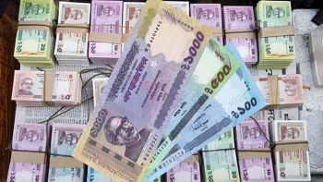
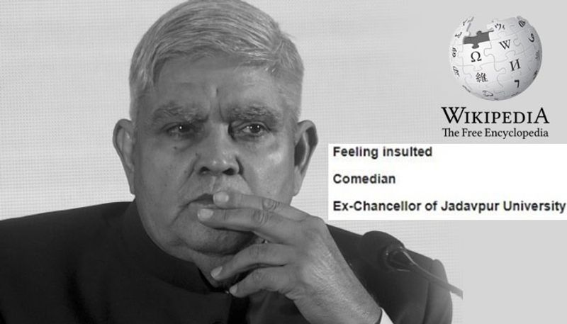
নূর
আলো
মূলধন
পুঁজি
অখুশি
বেজার

Slide 9
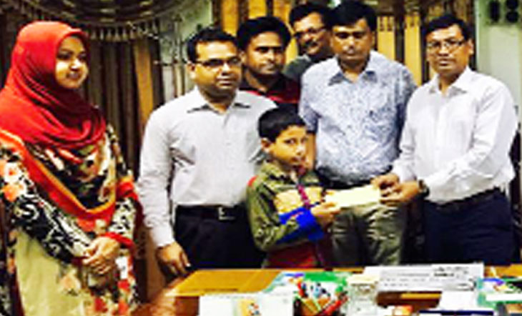
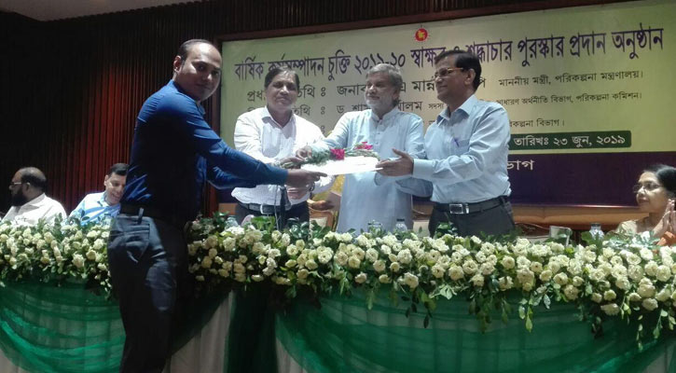

Slide 10
সততা কাকে বলে ?
সততা বলতে সত্যের অনুসারী মানুষের সৎ থাকার প্রবণতা বোঝায়।

Slide 11
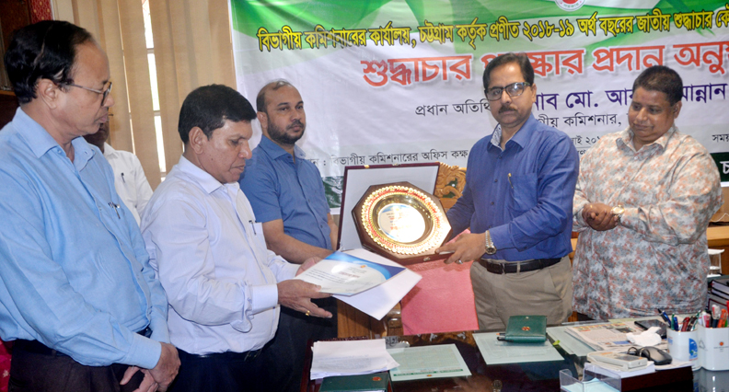
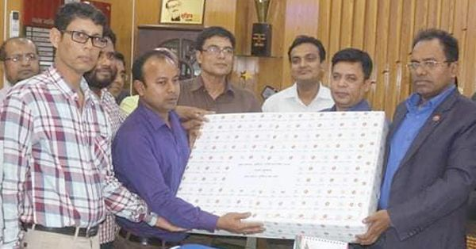

Slide 12
জোড়ায় কাজঃ
সততার পুরস্কার সম্মদ্ধে বাখ্যা কর ।

Slide 13
মুল্যায়নঃ
সততা কি?
পুরস্কার বলতে কি বোঝ ?
সততার পুরস্কার কাকে বলে?

Slide 14
কাজ
বাড়ীর
সততার পুরস্কার সম্পর্কে ১৫ টি বাক্য লিখে নিয়ে আসবে

Slide 15
সবাইকে ধন্যবাদ

